Slide 1
Ranking long tail queries
Питанов Елисей

Slide 2
Этап 1. Времени много, мозгов мало
Предобработка доступных текстов, запросов, вытаскивание заголовков.
Инструменты : pymorphy2 к текстам, запросам и заголовкам, Yandex Speller к запросам и заголовкам.

Slide 3
Этап 2. Первые тесты чего-то сложного
Пробуем matchzoo. Никакая из моделей не заводится из-за нехватки оперативной памяти
Данных для обучения слишком много, нужно уменьшать выборку. Но как? Нужна рабочая модель

Slide 4
Этап 3. Поведенческие данные
Написан код для признаков из поведенческих данных по категориям: запрос-хост, хост, запрос-документ, документ всего 112 признаков
При наличии хостов на 100 деревьях catboost 0.69354, бейзлайн пройден
Меняем на LGBM, на тех же настройках 0.71212

Slide 5
Этап 4. Смотрим на тексты
Бм25 по словам, нграммам
Tf-idf по словам, нграммам
Бм только ухудшает результат
0.72191, добавлен Tf

Slide 6
Этап 5. Слишком мало данных
Добавляем примеры, у которых нет достаточно данных, забиваем их нулями, где возможно – сглаживание позапросное с помощью похожести по doc2vec
Результат: 0.73535

Slide 7
Этап 6. Возвращаемся к истокам
Реализована похожесть документов внутри группы по doc2vec
Добавляем похожесть tf-idf по нграммам в заголовках, 0.74723
Используем топ нашей выдачи для попыток с матчзу, по-прежнему нет памяти
Добавляем новые поведенческие факторы: прихзнаки запросов и sDBN, теперь всего 138 признаков 0.75456

Slide 8
Этап 7. Сдача проектов 2м семестром
Две любопытные идеи: USE и пассажи
Пассажи легко, делаем по текстам
Одновременно выкидываем пословный tfidf по текстам, ухудшает результат
Добавляем пассажи и бм25 по заголовкам 0.75682

Slide 9
Этап 8. Надо догонять
Вспоминаем про USE, реализуем 2 модели – muse и luse, результат – 0.76262
А что если пассажи меньшего размера, и по заголовкам? Делаем. 0.76560
Играемся с гиперпараметрами, получаем 0.76628

Slide 10
Этап 9. Все еще мало.
На страничке с USE внизу есть QA. Пробуем его, перестраивая под нашу задачу. Выкидываем luse, ухудшает скор на валидации. Результат – 0.77105
Найден FastText. Берем и предобученный, и сами обучаем на группах на 10 итерациях. Получаем итоговый скор – 0.77176

Slide 11
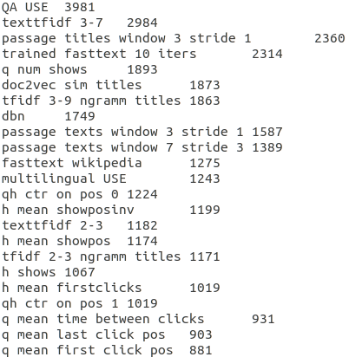
Итог:

Slide 12
Что делал и что не получилось:
Пробовал matchzoo. Не хватает оперативной памяти.
Пробовал BERTы. Такая же проблема
Пробовал semi-supervised. Надо править библиотеку, большая потеря точности, или менять метод.
Пробовал инициализацию по хостам и по начальным значениям
Пробовал позапросное сглаживание не по doc2vec
БМ по заголовкам – бесполезны?

Slide 13
Что должен бы еще попробовать:
При наличии оперативной запустить модели что были не запущены
Брать больше предобученных моделей с rusvectores , пробовать похожести и на них
Занулять какие то признаки, некоторые точно лишние
ELMO
Doc2vec обучить на текстах (очень долго ждать хотя бы 100 запросов) и посмотреть похожесть по нему
Попробовать более умное semi-supervised
Изучить комбинации признаков

Slide 14
Спасибо за внимание
И понимание

